Slide 1
Penlac през погледа на фармаколога
Проф. Георги Момеков, дфн
Лаборатория по Експериментална химиотерапия, Катедра по фармакология, фармакотерапия и токсикология
Фармацевтичен факултет при МУ-София
BG356/11.2021

Slide 2
Disclaimer
Тази лекция е подкрепена от Sting .
ZENTIVA не препоръчва употребата на лекарства на компанията извън одобрените индикации в Кратката характеристика на продукта.
BG356/11.2021

Slide 3
Важни исторически събития
Ацтеки- Chenopodium – антихелминтно
Древни гърци – Dryoptrix filix mas – антихелминтно
Индуси – шалмугра за лечение на лепра
1495 - Лечение на сифилис с живачни соли
1630 - Употреба на хинин за лечение на малария
1910 - Paul Erlich създава Salvarsan за лечение на сифилис
1929 - Alexander Fleming - пеницилина
1935 - Gerhard Domagk - ефективността на сулфонамидите
1940 - Ernst Chain и Howard Flory - клинични ефекти на benzylpenicillin
1940-1970 - въвеждат се в клиника повечето известни класове медикаменти
След 1970 - модифициране на лекарствата с оглед оптимизиране на ефективността и безопасността им
Днес - рационален дизайн на селективно действащи медикаменти, търсене на подходи за преодоляване на резистентността
“Drug targeting”
BG356/11.2021
2

Slide 4
Регистрация на нови антибиотици
Boucher HW, Talbot GH, Benjamin DK, et al. 10 x '20 Progress--development of new drugs active against gram-negative bacilli: an update from the Infectious Diseases Society of America. Clin Infect Dis. 2013;56(12):1685-94
BG356/11.2021
3
3. Clin Infect Dis. (2013) 56 (12): 1685-1694.

Slide 5

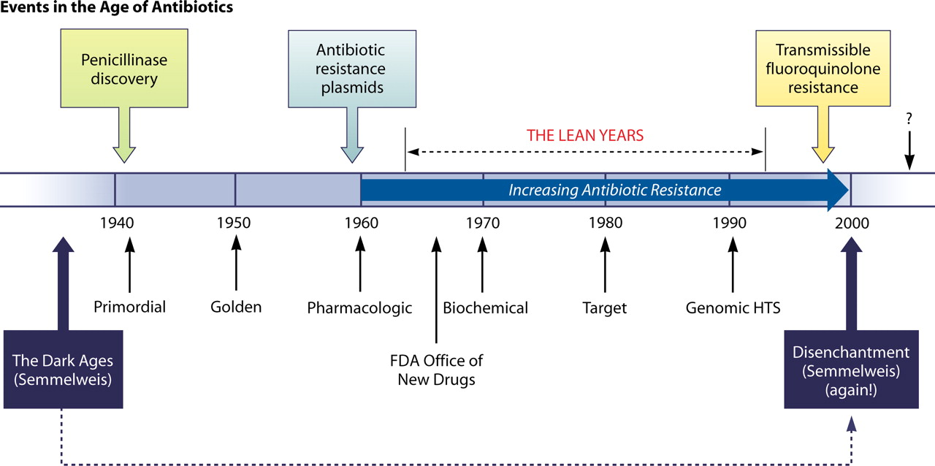

Хронология на откриването на антибактериалните лекарства и на възникването на антибиотична резистентност.
Davies J , and Davies D Microbiol. Mol. Biol. Rev. 2010;74:417-433
BG356/11.2021
4
Notes:
History of antibiotic discovery and concomitant development of antibiotic resistance. The dark ages, the preantibiotic era; primordial, the advent of chemotherapy, via the sulfonamides; golden, the halcyon years when most of the antibiotics used today were discovered; the lean years, the low point of new antibiotic discovery and development; pharmacologic, attempts were made to understand and improve the use of antibiotics by dosing, administration, etc.; biochemical, knowledge of the biochemical actions of antibiotics and resistance mechanisms led to chemical modification studies to avoid resistance; target, mode-of-action and genetic studies led to efforts to design new compounds; genomic/HTS, genome sequencing methodology was used to predict essential targets for incorporation into high-throughput screening assays; disenchantment, with the failure of the enormous investment in genome-based methods, many companies discontinued their discovery programs. Other milestones in this history include the creation of the FDA Office of New Drugs after the thalidomide disaster led to stricter requirements for drug safety, including the use of antibiotics. This slowed the registration of novel compounds. Before antibiotics were discovered, Semmelweis advocated hand washing as a way of avoiding infection; this practice is now strongly recommended as a method to prevent transmission.

Slide 6
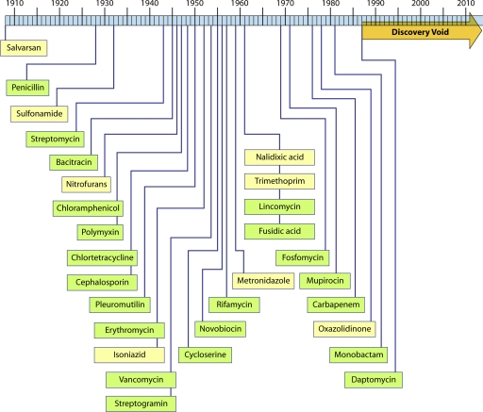
5
Silver LL. Challenges of antibacterial discovery. Clin Microbiol Rev. 2011;24(1):71–109. doi:10.1128/CMR.00030-10
BG356/11.2021

Slide 7
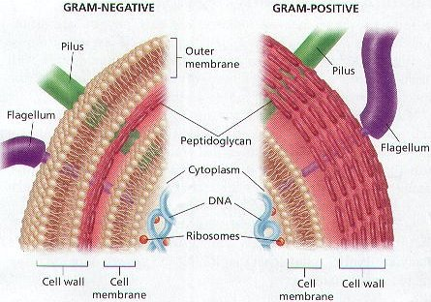
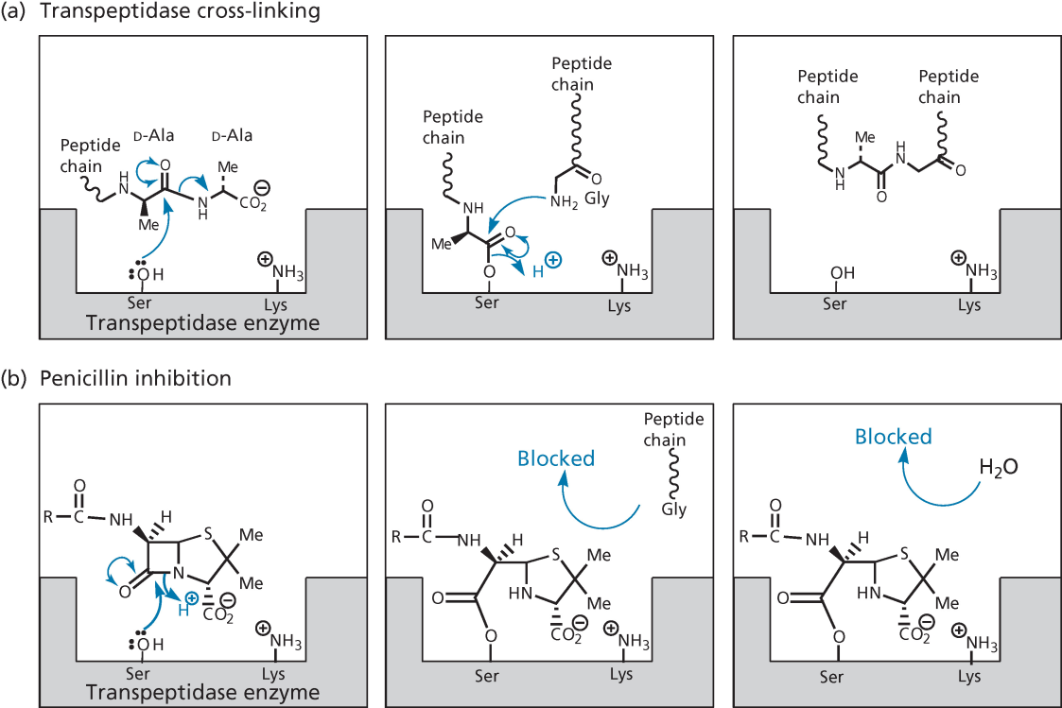
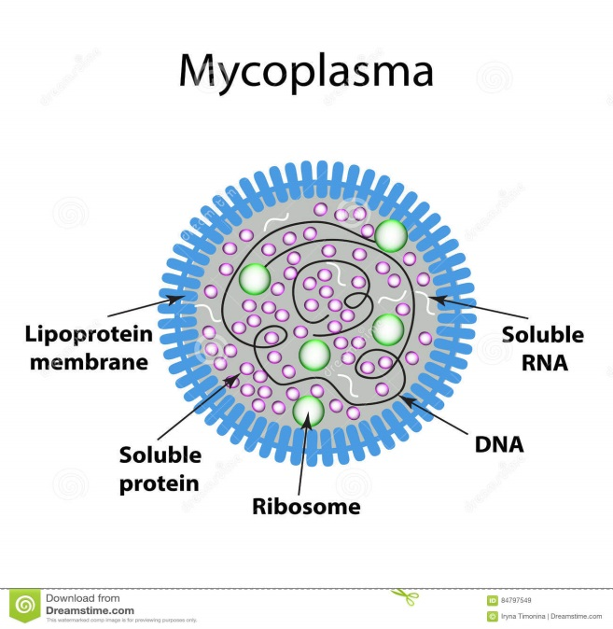
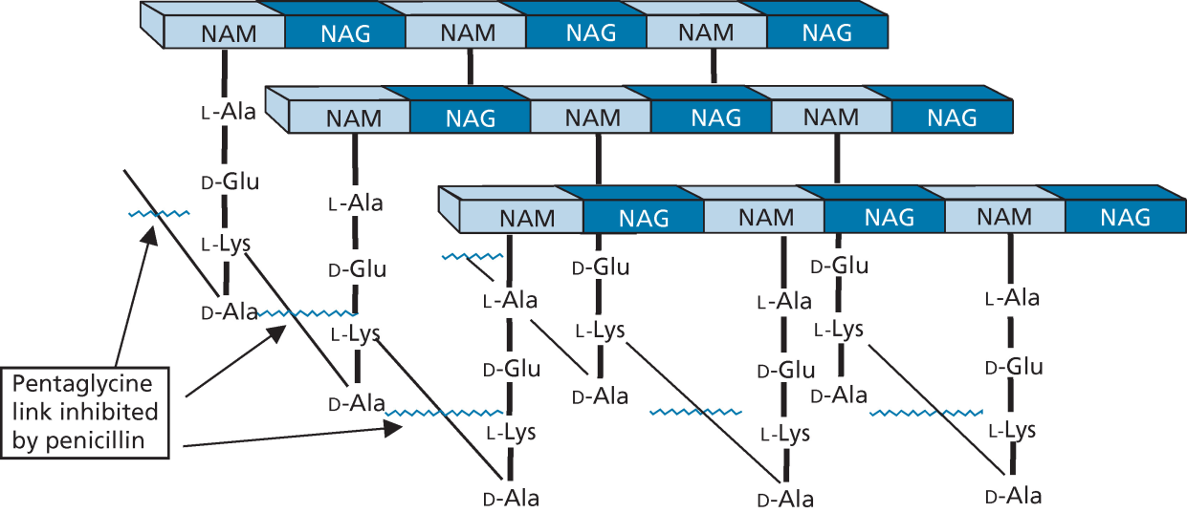
Структурни особености на кл. стена
Chapot-Chartier and Kulakauskas Microbial Cell Factories 2014, 13(Suppl 1):S9
BG356/11.2021
6

Slide 8
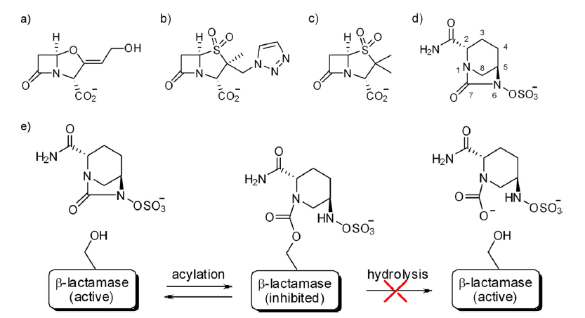
Комбиниране на бета-лактам с бета-лактамазен инхибитор – водеща терапевтична стратегия
Уникален по отношение на:
Химична структура
Механизъм на действие
Отсъствие на хидролиза
Разширен спектър на инхибираща активност
Clavulanic acid
Tazobactam
Sulbactam
Avibactam
a
b
c
d
β-lactam ring
β-lactam ring
β-lactam ring
Lahiri SD, et al. Antimicrob Agents Chemother 2013;57:2496–505
BG356/11.2021
7
Notes:
The three β-lactamase inhibitors currently approved for clinical use are clavulanic acid (clavulanate), sulbactam and tazobactam:
Structurally related to β-lactams
Hydrolysed at low levels of enzyme expression
Ineffective against Клас C and D enzymes

Slide 9
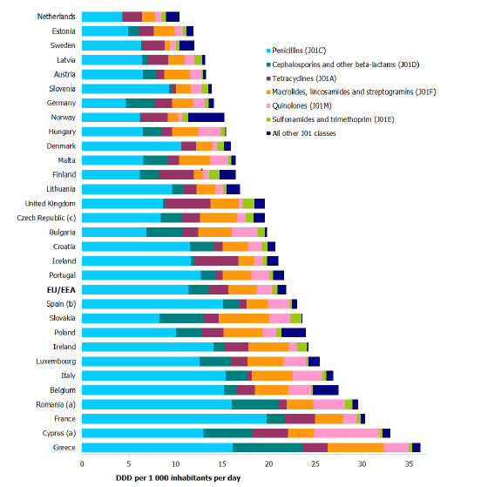
Употреба на антибиотици за системно приложение в общността според антибиотичен клас, ЕС / ЕИО 2016 (в ниво 3 на ATC група, изразено като DDD на 1 000 жители на ден)
Европейски Център по Превенция на заболяванията и Контрол(ECDC)
Резюме на последните данни за употребата на антибиотици в ЕС - ESAC-Net Обзорен доклад ноември 2017
BG356/11.2021
8
ECDC Summary of the latest data on antibiotic consumption in the European Union ESAC-Net surveillance data November 2017

Slide 10
Отговори на заплахата от АМР
СЗО Доклад за АМР¹
Предоставя за първи път толкова точна картина за настоящия мащаб на АМР и актуална глобална програма за надзор.
СЗО Национален ситуационен анализ²
Националният ситуационен анализ, трябва да определи етапа, до който държавите са въвели ефективни практики и структури за администриране на AMР и където е необходима повече работа.
СЗО Глобален план за действие за справяне с AMР³ 5 цели :
      Подобряване на осведомеността за AMР
      Повишаване на знанията посредством надзор и изследвателска работа
      Намаляване честотата на инфекциите
      Оптимизиране на употребата на антимикробни средства
      Устойчиви инвестиции в нови лекарства, диагностични средства и ваксини
СПРАВЯНЕ С РЕЗИСТЕНТНИТЕ ИНФЕКЦИИ В СВЕТОВЕН МАЩАБ: последен доклад и препоръки⁴
Доклад на Джим О‘Нийл с упълномощаването от правителството на Обединеното Кралство Девет ключови препоръки, които включват : Да се подобри глобалния надзор на резистентността към лекарствата
GLASS – първи доклад⁵
Подкрепя стандартизиран подход за събиране, анализ и споделяне на данни за AMР в световен мащаб
2014
2015
2016
2018
1. http://www.who.int/drugresistance/documents/surveillancereport/en/.
2. http://www.who.int/drugresistance/documents/situationanalysis/en/.
3. http://www.wpro.who.int/entity/drug_resistance/resources/global_action_plan_eng.pdf.
4. https://amr-review.org/sites/ default/files/160525_Final%20paper_with%20cover.pdf.
5. http://www.who.int/glass/resources/publications/early-implementation-report/en/.
All accessed 23/03/2018.
9
AMR, антимикробна резистентност
GLASS, Глобална Антимикробна Система за Надзор
BG356/11.2021

Slide 11

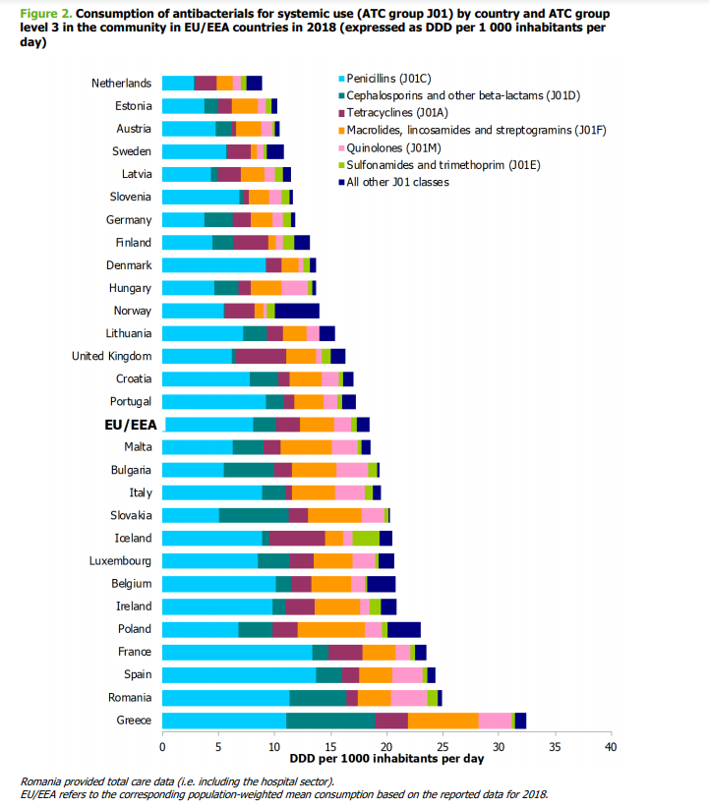
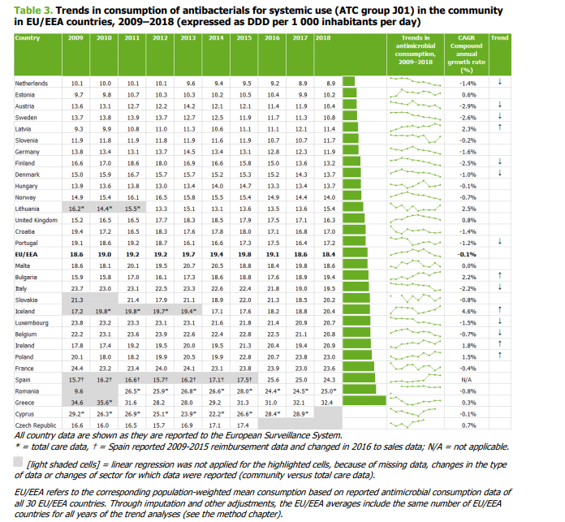
Антимикробна консумация за системна употреба в обществото 2018 г.
BG356/11.2021
European Centre for Disease Prevention and Control. Antimicrobial consumption in the EU/EEA, annual epidemiological report for 2018. Stockholm: ECDC; 2019.

Slide 12

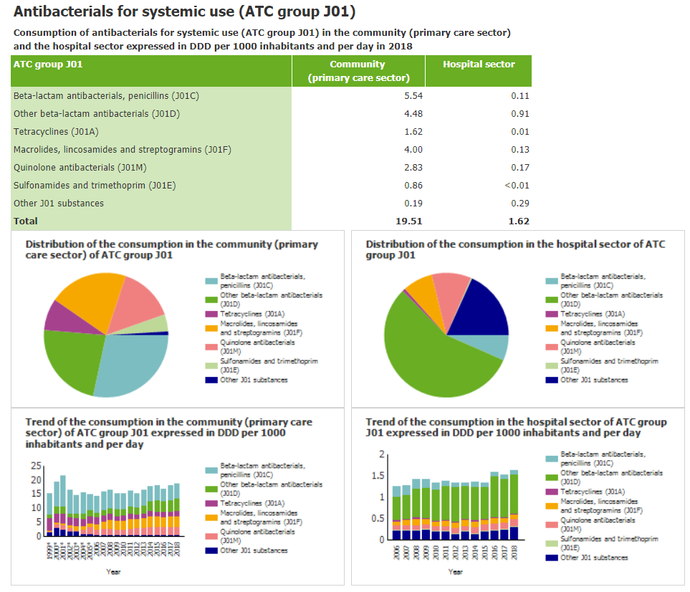
BG356/11.2021
https://www.ecdc.europa.eu/en/antimicrobial-consumption/database/country-overview Access on 2.11.2020

Slide 13
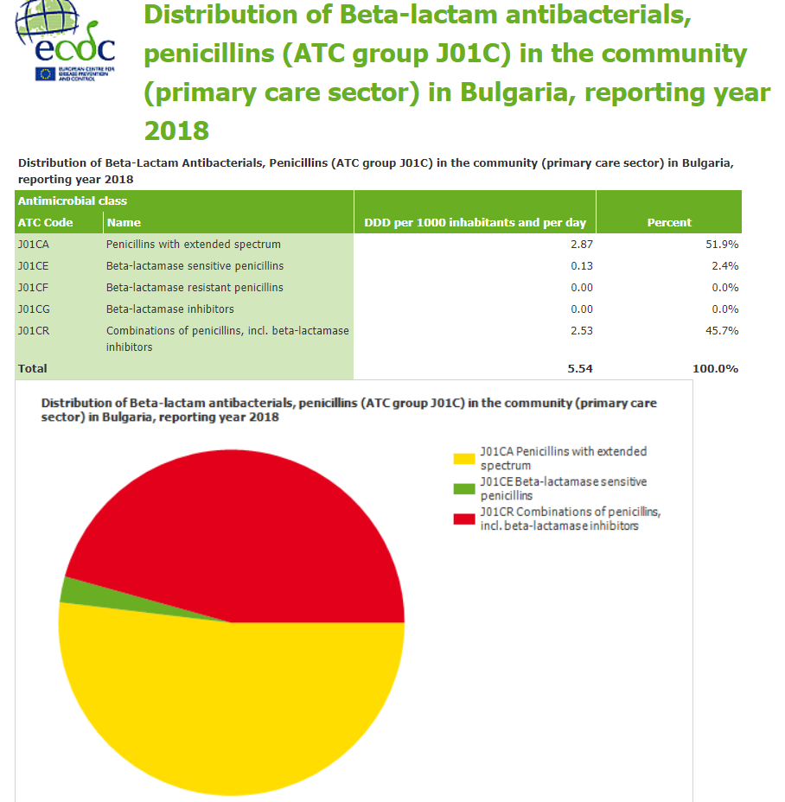
BG356/11.2021
https://www.ecdc.europa.eu/en/antimicrobial-consumption/database/country-overview Access on 2.11.2020

Slide 14
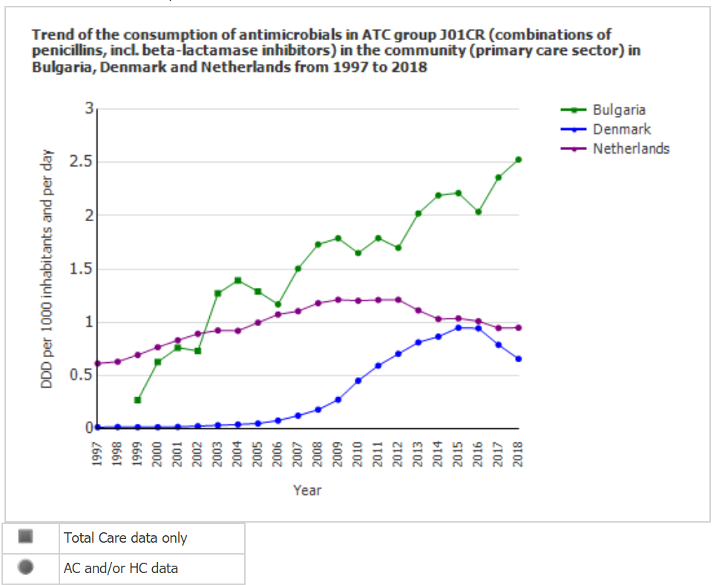
BG356/11.2021
https://www.ecdc.europa.eu/en/antimicrobial-consumption/database/country-overview Access on 2.11.2020

Slide 15
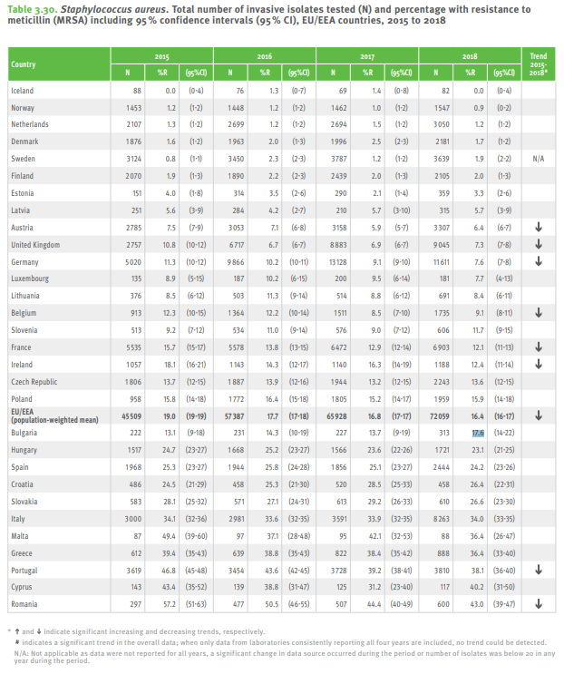
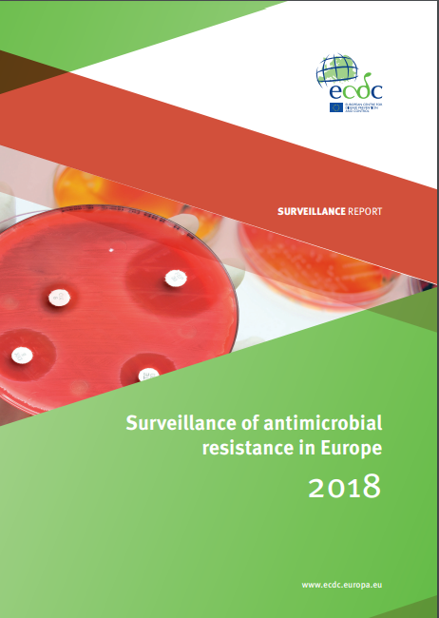
Антимикробна резистентност на някои видове бактерии
BG356/11.2021
European Centre for Disease Prevention and Control. Surveillance of antimicrobial resistance in Europe 2018. Stockholm: ECDC; 2019.

Slide 16

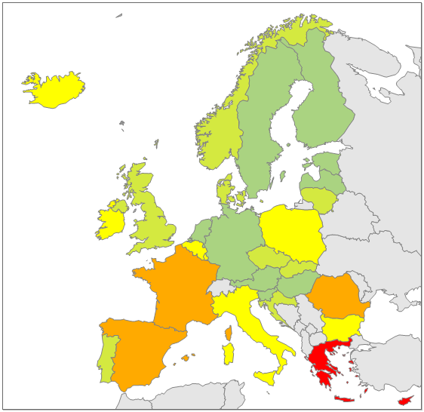
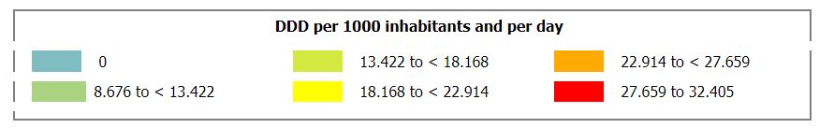
Географско разпределение на потреблението на антибактериални средства за системна употреба (ATC група J01) в общността (доболнична помощ) в Европа, отчетна година 2019
BG356/11.2021
15

Slide 17
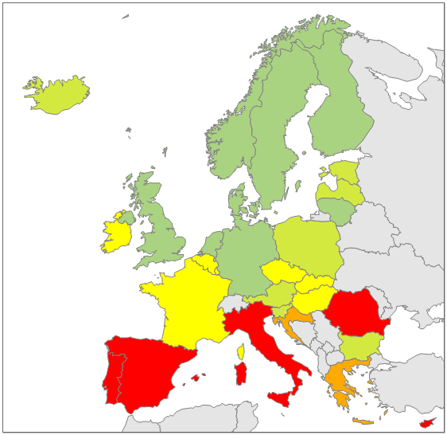
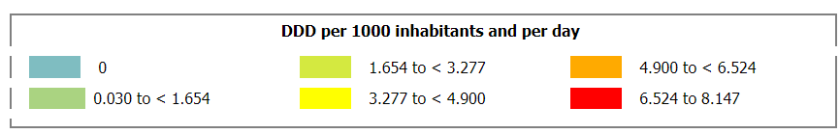
Географско разпределение на потреблението на комбинации на пеницилини в т.ч. С бета лактамазен инхибитор в общността (доболнична помощ) в Европа, отчетна година 2019
16
BG356/11.2021

Slide 18
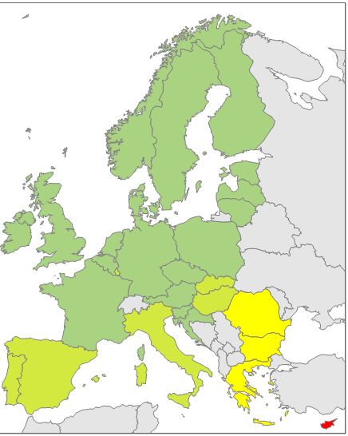
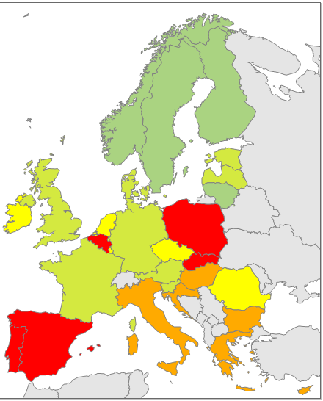
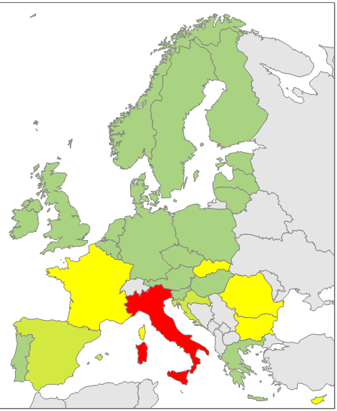
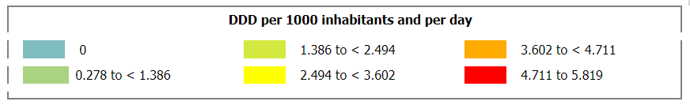
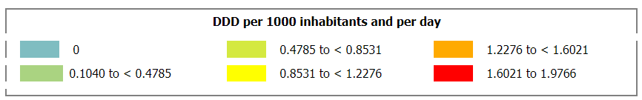
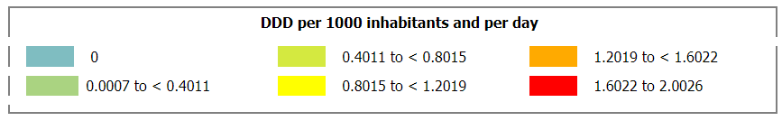
Географско разпределение на потреблението на антибактериални средства в общността (доболнична помощ) в Европа, отчетна година 2019
Флуорохинолони
Дългодействащи макролиди
Tрето поколение цефалоспорини
17
BG356/11.2021

Slide 19
SOAR (Survey of Antimicrobial Resistance)
Многонационална и лонгитудинална програма (от 2002 г.) - Латинска Америка, Среден Изток, Африка, Азия, Източна Европа
Основният фокус е тестването на двата основни патогени, причиняващи придобити в обществото респираторни инфекции: Streptococcus pneumoniae и Haemophilus influenzae.
Резултатите се анализират съгласно три признати и стандартизирани методологии за граничните стойности: CLSI, EUCAST и PK / PD.
  (Включването на трите методологии за гранични стойности позволява да се анализират резултатите спрямо локално наложената методология, както и подпомага на сравнението с други центрове, държави или региони)
BG356/11.2021
CA-RTI, , придобити в обществото респираторни инфекции;
CLSI, Институт за клинични и лаболаторни стандарти;
EUCAST, Европейски комитет за тестване на чувствителността към антимикробни средства,
PK/PD, Фармакокинетика/Фармакодинамика показатели
18
Torumkuney D, et al. J Antimicrob Chemother 2016;71(Suppl 1):i3–i19.

Slide 20
SOAR (2014–2016) – 9 държави, 13 центъра
Данните от отделните държави са публикувани в Journal of Antimicrobial Chemotherapy 2018;73(Suppl 5):
    България (1)
    Хърватска (1)
    Чехия (1)
    Гърция (1)
    Румъния (2)
    Русия (3)
    Сърбия (1)
    Словакия (1)
    Украйна (2)
Резултатите са публикувани в 5 статии:
България, Румъния, Сърбия и Хърватска
Чехия
Гърция
Русия
Украйна и Словакия
19
BG356/11.2021
Figures in parentheses are number of centres
Torumkuney D, et al. J Antimicrob Chemother 2018;73(Suppl 5):v1–v42.

Slide 21
SOAR – лаболаторни методологии:
Различия между CLSI, EUCAST and PK/PD
EUCAST
Граничните стойности се определят от Европейския комитет за изследване на антимикробната чувствителност и описват специфичните за Европа резистентни щамове.³
PK/PD
ФК/ФД
определят граничните стойности за пероралните медикаменти, като отчитат концентрацията им на мястото на инфекцията²
CLSI
Граничните стойности се определят от Американския Институт за Клинични и Лаболаторни Стандарти ¹ и се използват глобално.
BG356/11.2021
20
1. CLSI. http://clsi.org/standards/micro/sub-ast/. 2. Anon JB, et al. Otolaryngol Head Neck Surg 2004;130(Suppl 1):1–45. 3. EUCAST. Available at: http://www.eucast.org/clinical_breakpoints/ .
Notes:
.

Slide 22
SOAR България (2014–2016): S. pneumoniae (164 изолата)
Клас | CLSI | EUCAST | PK/PD
Цефалоспорини | Cefaclor (93.3%) Ceftriaxone (100%) Cefuroxime (93.9%) | Cefaclor (0%) Ceftriaxone (95.1%) Cefuroxime (92.1%) | Cefaclor (9.1%) Ceftriaxone (100%) Cefuroxime (93.9%)
Пеницилини | Amoxicillin (100%) AMC (100%) Penicillin (oral) (86.6%) Penicillin (IV) (100%) | Penicillin (oral) (86.6%) | AMC HD (100%) AMC (100%)
Макролиди | Azithromycin (75.6%) Clarithromycin (75.6%) Erythromycin (75.0%) | Azithromycin (74.4%) Clarithromycin (75.6%) Erythromycin (75.0%) | Azithromycin (68.9%) Clarithromycin (75.6%) Erythromycin (75.0%)
Хинолони | Levofloxacin (100%) Moxifloxacin (100%) | Levofloxacin (100%) Moxifloxacin (100%) | Levofloxacin (100%) Moxifloxacin (100%)
Друг | SXT (76.8%) | SXT (78.7%) | SXT (76.8%)
BG356/11.2021
NB
Чувствителност: 90–100% 75–90% <75%
% чувствителност, означена в скобите
Таблицата е създадена независимо от GSK по информацията в публикацията
Няма измервания по EUCAST за AMC, penicillin IV (benzylpenicillin) [EUCAST гранични стойности, определени при дозов терапевтичен режим за пневмония – ниска доза 1.2 g × 4 и висока доза 2.4 g × 6]
21
AMC, amoxicillin/clavulanic acid; SXT, trimethoprim/sulfamethoxazole
Torumkuney D, et al. J Antimicrob Chemother 2018;73(Suppl 5):v2–v13.
.

Slide 23
SOAR Румъния (2014–2016): S. pneumoniae (229 изолата)
Клас | CLSI | EUCAST | PK/PD
Цефалоспорини | Cefaclor (30.1%) Ceftriaxone (82.1%) Cefuroxime (43.2%) | Cefaclor (0%) Ceftriaxone (46.3%) Cefuroxime (33.2%) | Cefaclor (6.1%) Ceftriaxone (82.1%) Cefuroxime (43.2%)
Пеницилини | Amoxicillin (73.4%) AMC (76.9%) Penicillin (oral) (22.3%) Penicillin (IV) (71.6%) | Penicillin (oral) (22.3%) | Amoxicillin (73.4%) AMC HD (85.2%) AMC (76.9%)
Макролиди | Azithromycin (27.1%) Clarithromycin (27.5%) Erythromycin (28.0%) | Azithromycin (27.1%) Clarithromycin (27.5%) Erythromycin (28.0%) | Azithromycin (23.6%) Clarithromycin (27.5%) Erythromycin (28.0%)
Хинолони | Levofloxacin (100%) Moxifloxacin (100%) | Levofloxacin (100%) Moxifloxacin (100%) | Levofloxacin (100%) Moxifloxacin (100%)
Друг | SXT (34.9%) | SXT (35.4%) | SXT (34.9%)
BG356/11.2021
Чувствителност: 90–100% 75–90% <75%
% чувствителност, означена в скобите
Таблицата е създадена независимо от GSK по информацията в публикацията
Няма измервания по EUCAST за AMC, penicillin IV (benzylpenicillin) [EUCAST гранични стойности, определени при дозов терапевтичен режим за пневмония – ниска доза 1.2 g × 4 и висока доза 2.4 g × 6]
22
AMC, amoxicillin/clavulanic acid; SXT, trimethoprim/sulfamethoxazole
Torumkuney D, et al. J Antimicrob Chemother 2018;73(Suppl 5):v2–v13.
.

Slide 24
SOAR Хърватия (2014–2016): S. pneumoniae (93 изолата)
Клас | CLSI | EUCAST | PK/PD
Цефалоспорини | Cefaclor (59.1%) Ceftriaxone (90.3%) Cefuroxime (66.7%) | Cefaclor (0%) Ceftriaxone (66.7%) Cefuroxime (60.2%) | Cefaclor (16.1%) Ceftriaxone (90.3%) Cefuroxime (66.7%)
Пеницилини | Amoxicillin (73.1%) AMC (74.2%) Penicillin (oral) (57.0%) Penicillin (IV) (73.1%) | Penicillin (oral) (57.0%) | Amoxicillin (73.1%) AMC HD (90.3%) AMC (74.2%)
Макролиди | Azithromycin (55.9%) Clarithromycin (55.9%) Erythromycin (55.9%) | Azithromycin (55.9%) Clarithromycin (55.9%) Erythromycin (55.9%) | Azithromycin (51.6%) Clarithromycin (55.9%) Erythromycin (55.9%)
Хинолони | Levofloxacin (100%) Moxifloxacin (100%) | Levofloxacin (100%) Moxifloxacin (100%) | Levofloxacin (100%) Moxifloxacin (100%)
Друг | SXT (63.4%) | SXT (63.4%) | SXT (63.4%)
BG356/11.2021
Чувствителност: 90–100% 75–90% <75%
% чувствителност, означена в скобите
Таблицата е създадена независимо от GSK по информацията в публикацията
Няма измервания по EUCAST за AMC, penicillin IV (benzylpenicillin) [EUCAST гранични стойности, определени при дозов терапевтичен режим за пневмония – ниска доза 1.2 g × 4 и висока доза 2.4 g × 6]
23
AMC, amoxicillin/clavulanic acid; SXT, trimethoprim/sulfamethoxazole
Torumkuney D, et al. J Antimicrob Chemother 2018;73(Suppl 5):v2–v13.
.

Slide 25
SOAR България (2014–2016): H. influenzae (73 изолата)
Клас | CLSI | EUCAST | PK/PD
Цефалоспорини | Cefaclor (100%) Ceftriaxone (100%) Cefuroxime (100%) | Ceftriaxone (100%) Cefuroxime (89.0%) | Cefaclor (0%) Ceftriaxone (100%) Cefuroxime (89.0%)
Пеницилини | AMC (100%) | Amoxicillin (95.9%) AMC (100%) | Amoxicillin (95.9%) AMC HD (100%) AMC (100%)
Макролиди | Azithromycin (100%) Clarithromycin (58.9%) | Azithromycin (0%) Clarithromycin (0%) | Azithromycin (0%) Clarithromycin (0%)
Хинолони | Levofloxacin (100%) Moxifloxacin (100%) | Levofloxacin (100%) Moxifloxacin (100%) | Levofloxacin (100%) Moxifloxacin (100%)
Други | SXT (56.2%) | SXT (56.2%) | SXT (56.2%)
Таблицата е създадена независимо от GSK по информацията в публикацията
% чувствителност, означена в скобите
Чувствителност: 90–100% 75–90% <75%
24
AMC, amoxicillin/clavulanic acid
SXT, trimethoprim/sulfamethoxazole
BG356/11.2021
Torumkuney D, et al. J Antimicrob Chemother 2018;73(Suppl 5):v2–v13.

Slide 26
SOAR Румъния (2014–2016): H. influenzae (143 изолата)
Клас | CLSI | EUCAST | PK/PD
Цефалоспорини | Cefaclor (86.0%) Ceftriaxone (100%) Cefuroxime (99.3%) | Ceftriaxone (100%) Cefuroxime (0%) | Cefaclor (0%) Ceftriaxone (100%) Cefuroxime (69.9%)
Пеницилини | AMC (98.6%) | Amoxicillin (81.8%) AMC (94.4%) | Amoxicillin (81.8%) AMC HD (98.6%) AMC (94.4%)
Макролиди | Azithromycin (99.3%) Clarithromycin (59.4%) | Azithromycin (0%) Clarithromycin (0%) | Azithromycin (0%) Clarithromycin (0%)
Хинолони | Levofloxacin (100%) Moxifloxacin (100%) | Levofloxacin (100%) Moxifloxacin (100%) | Levofloxacin (100%) Moxifloxacin (100%)
Друг | SXT (64.3%) | SXT (64.3%) | SXT (64.3%)
Таблицата е създадена независимо от GSK по информацията в публикацията
% чувствителност, означена в скобите
Чувствителност: 90–100% 75–90% <75%
AMC, amoxicillin-clavulanic acid
SXT, trimethoprim/sulfamethoxazole
25
BG356/11.2021
Torumkuney D, et al. J Antimicrob Chemother 2018;73(Suppl 5):v2–v13.

Slide 27
SOAR Хърватия (2014–2016): H. influenzae (99 изолата)
Клас | CLSI | EUCAST | PK/PD
Цефалоспорини | Cefaclor (81.8%) Ceftriaxone (100%) Cefuroxime (99.0%) | Ceftriaxone (100%) Cefuroxime (1.0%) | Cefaclor (3.0%) Ceftriaxone (100%) Cefuroxime (68.7%)
Пеницилини | AMC (100%) | Amoxicillin (88.9%) AMC (97.0%) | Amoxicillin (88.9%) AMC HD (100%) AMC (97.0%)
Макролиди | Azithromycin (98.0%) Clarithromycin (43.4%) | Azithromycin (1.0%) Clarithromycin (1.0%) | Azithromycin (1.0%) Clarithromycin (0%)
Хинолони | Levofloxacin (100%) Moxifloxacin (100%) | Levofloxacin (100%) Moxifloxacin (100%) | Levofloxacin (100%) Moxifloxacin (100%)
Друг | SXT (72.7%) | SXT (72.7%) | SXT (72.7%)
Таблицата е създадена независимо от GSK по информацията в публикацията
% чувствителност, означена в скобите
Чувствителност: 90–100% 75–90% <75%
26
AMC, amoxicillin/clavulanic acid
SXT, trimethoprim/sulfamethoxazole
BG356/11.2021
Torumkuney D, et al. J Antimicrob Chemother 2018;73(Suppl 5):v2–v13.

Slide 28
Amoxicillin:clavulanic acid
Комбинация от полусинтетичен антибиотик амоксицилин (като amoxicillin trihydrate) и β-лактамазен инхибитор клавуланова киселина (като калиева сол).
Amoxicillin/clavulanic acid е разработен в отговор на нарастващите нужди от перорален антибиотик с широк спектър на действие, който да покрива и β-лактамаза-продуциращи патогени.
Пероралните форми на оригинала Augmentin са въведени в световен мащаб през 1981, а интравенозната форма през 1984.
През годините, съотношението между амоксицилин и клавулановата киселина варира, в отговор на прескрипторните нужди, подобряване на дозовия режим, както и актуализиране на препоръките за лечение на тежки инфекции, както и такива, които се причиняват от резистентни организми.
Различно съотношение на амоксацилин към клавулановата киселина е одобрено за перорално приложение (2:1, 4:1, 7:1, 8:1, 14:1 and 16:1) и за парентерална (5:1 and 10:1) употреба при деца и възрастни.
BG356/11.2021
London, 19 October 2009 Doc. Ref. EMEA/CHMP/97898/2009 rev 1 Annex II

Slide 29
Отношение 7:1
Съотношението 7:1 е било разработено за двукратно дневно дозиране, за да се подобри удобството при приемане, съответно комплаянса в сравнение с оригиналните по-ниски съотношения, които се приемат три пъти дневно. Двукратният дневен прием е станал стандартен режим, в сравнение с трикратното приемане.
Съотношението е било одобрено през 90-те години на миналия век.
За възрастните и децата единиците клавуланова киселина остават непроменени, но се приемат два пъти дневно, вместо трикратно. Установено е, че това е достатъчно, за да предпази амоксицилин от действието на beta-лактамазите.
The ПРУ смята, че съотношението 7:1 осигурява на клиницистите ценен широкоспектърен антибиотик, подходящ за лечение на различни бактериални инфекции при деца и възрастни.
Индикациите са подкрепени с клинични данни, T>MIC стойности, и публикации в индексирани списания.
BG356/11.2021
London, 19 October 2009 Doc. Ref. EMEA/CHMP/97898/2009 rev 1 Annex II

Slide 30
ФК данни
Средни (± SD) фармакокинетични параметри
Приложено (и) активно (и) вещество (а) | Доза | C_{max} | T_{max}* | AUC _{(0-24h)} | T 1/2
 | (mg) | (µg/ml) | (h) | ((µg.h/ml) | (h)
Амоксицилин
AMX/CA 875 mg/125 mg | 875 | 11.64 ± 2.78 | 1.50 (1.0-2.5) | 53.52 ± 12.31 | 1.19 ± 0.21
Клавуланова киселина
AMX/CA 875 mg/125 mg | 125 | 2.18 ± 0.99 | 1.25 (1.0-2.0) | 10.16 ± 3.04 | 0.96 ± 0.12
AMX – амоксицилин, CA – клавуланова киселина *Медианна (обхват)
BG356/11.2021
КХП Penlac 875 mg/125 mg film-coated tablets 23.09.2020
КХП Пенлак 875 mg/125 mg 25.09.2020

Slide 31
Radhakrishnan et al. A Difficult Pill to Swallow: An Investigation of the Factors Associated with Medication Swallowing Difficulties. Patient Preference and Adherence 2021:15
Проведено е академично проучване за да се ​​установи дали определени психологически, орални сензорни и орални двигателни характеристики допринасят за затруднения при преглъщане на лекарства.
Методи: Извадка от здрави възрастни от две академични институции в Бризбейн беше оценена за техния опит с поглъщане на твърди перорални дозирани форми, хранителни предпочитания и хранителна неофобия.
Рефлексът на повръщане, размерът на устната кухина, броят на гъбичните папили и ефикасността на дъвчене също бяха оценени, последвани от задача за поглъщане на капсули. Първичната крайна точка е честотата на затруднения при преглъщане на лекарства.
Вторичните сурогатни точки са идентифицирането на асоциациите между
трудностите при преглъщане на лекарства с психологически, орални сензорни и орални двигателни фактори.
Radhakrishnan et al. A Difficult Pill to Swallow: An Investigation of the Factors Associated with Medication Swallowing Difficulties. Patient Preference and Adherence 2021:15
30
BG356/11.2021

Slide 32
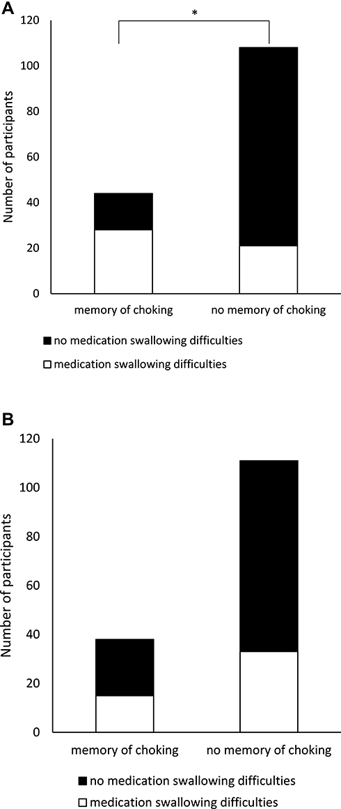
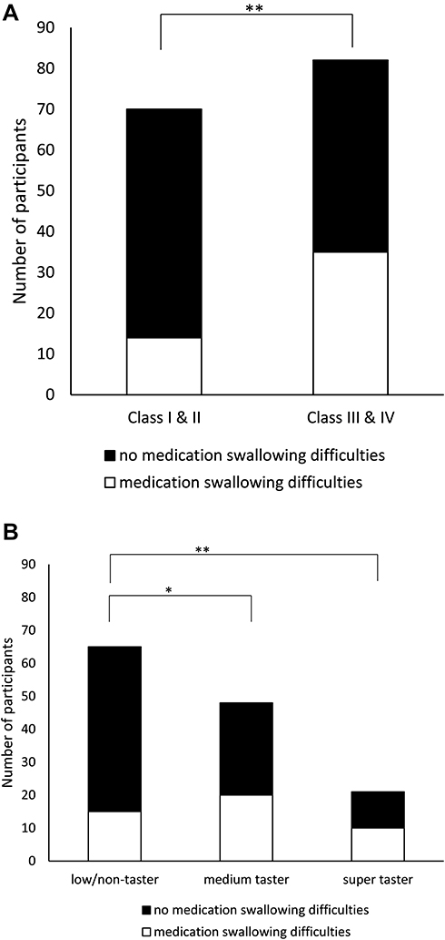
Radhakrishnan et al. A Difficult Pill to Swallow: An Investigation of the Factors Associated with Medication Swallowing Difficulties. Patient Preference and Adherence 2021:15
Резултати: От 152 субекта 32% съобщават за затруднения при преглъщане на таблетки или капсули цели. Тази група е значително по-вероятно да е имала спомен за задавяне с лекарства в сравнение с тези без затруднения при преглъщане на лекарства (OR = 7,25, p <0,05). Настоящите затруднения при преглъщане на лекарства са значително свързани с по-малък размер на устната кухина (OR = 2,98, p < 0,05), по-висока плътност на вкусовите рецептори на езика (OR = 3,27, p < 0,05) и са по-високи сред тези, които дъвчат желирани бонбони до нехомогенен размер на частиците (OR = 4,1, p < 0,05).
Radhakrishnan et al. A Difficult Pill to Swallow: An Investigation of the Factors Associated with Medication Swallowing Difficulties. Patient Preference and Adherence 2021:15
BG356/11.2021
31

Slide 33
Radhakrishnan et al. A Difficult Pill to Swallow: An Investigation of the Factors Associated with Medication Swallowing Difficulties. Patient Preference and Adherence 2021:15
Заключение: Комбинация от засилено орално възприятие, характеризиращо се с малка устна кухина и висока чувствителност на вкуса, усложнена от минал епизод на задушаване с лекарства, може да бъде фактор, предизвикващ затруднения при преглъщане на лекарства.
Тези наблюдения могат да бъдат полезни при идентифицирането на лица, които са по-склонни да изпитват затруднения при преглъщане на лекарства.
Radhakrishnan et al. A Difficult Pill to Swallow: An Investigation of the Factors Associated with Medication Swallowing Difficulties. Patient Preference and Adherence 2021:15
BG356/11.2021
32

Slide 34
Лекарствен продукт по лекарско предписание.
Преди да предпишете лекарствения продукт, моля,
запознайте се с пълния текст от КХП PENLAC sachet 875 mg/125 mg: 10.02.2021
Моля, съобщавайте за нежелани лекарствени реакции,
възникнали при употреба на Penlac на отдела по
Лекарствена Безопасност на Зентива България,
e-mail:PV-Bulgaria@zentiva.com или Изпълнителна Агенция по Лекарства на email: bda@bda.bg
Зентива Фарма България
София 1680, бул. „България“ № 86А, Манастирски ливади-Запад
Тел: +359 2 441 71 36. e-mail: zentivabgcommunication@zentiva.com
BG356/11.2021
33

Slide 35
Благодаря ви за вниманието!

